Slide 1
3.5 微分的简单应用
1. 近似计算
2. 误差估计

Slide 2
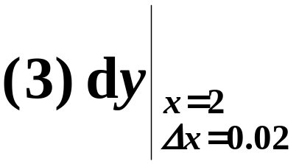
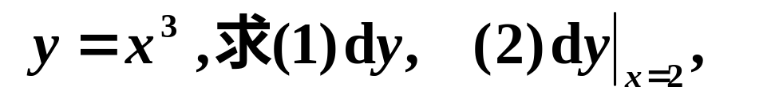
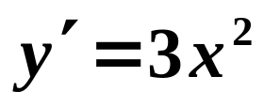
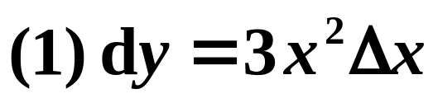
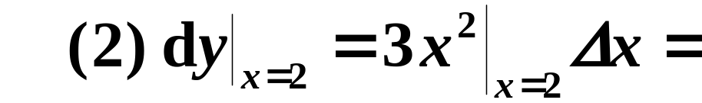

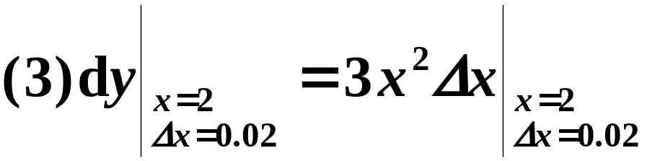

例
解

Slide 3
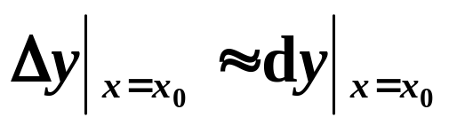

1. 近似计算
(1) 计算函数增量的近似值

Slide 4
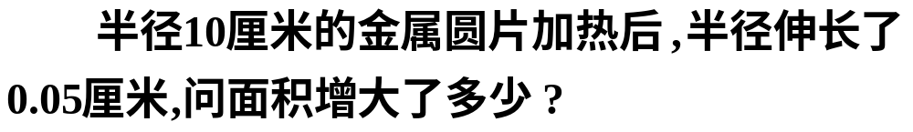
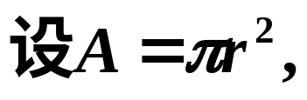
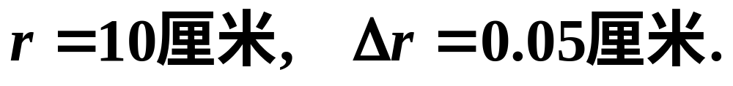
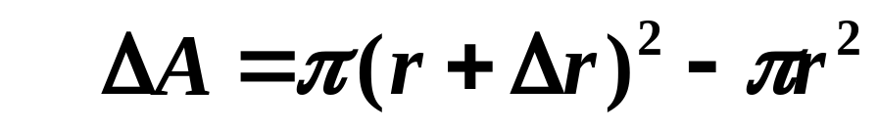
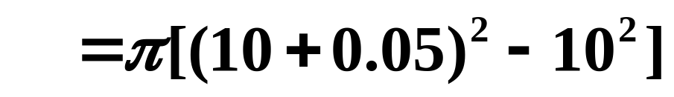
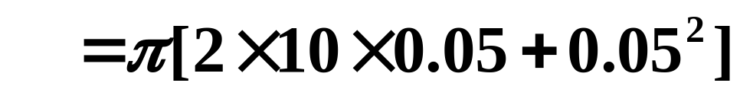
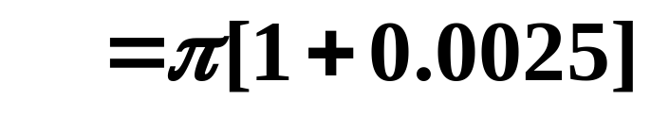
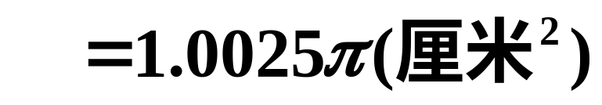
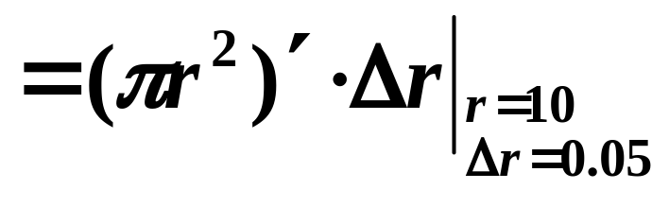
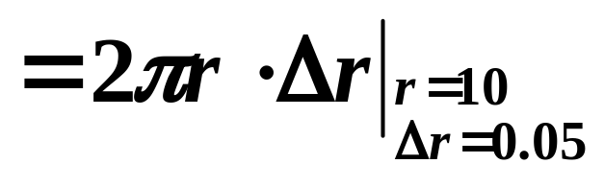
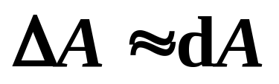

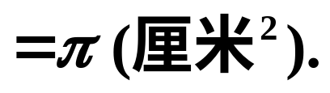
例
解
精确值：
近似值：

Slide 5
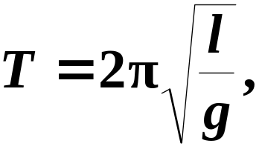
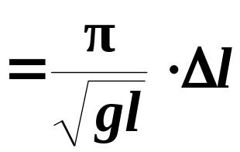




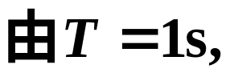
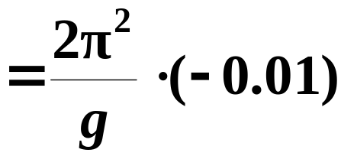
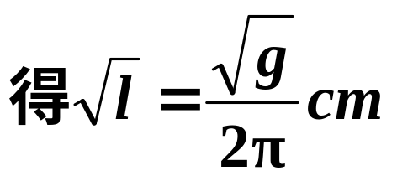



例
钟摆的周期原来是1s. 在冬季, 摆长缩短了
0.01cm, 问这钟每天大约快多少?
解
设单摆的周期为T, 摆长为l,
由物理知识,
(g为重力加速度)
所以
表明:由于摆长缩短了0.01cm,
摆的周期缩短了
大约0.0002s,
因此每天大约快:

Slide 6
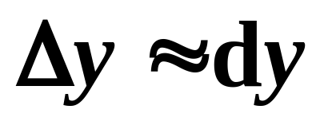
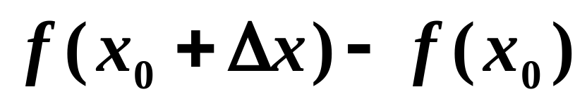
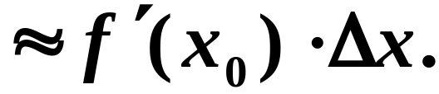
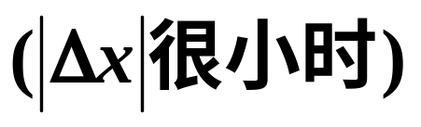
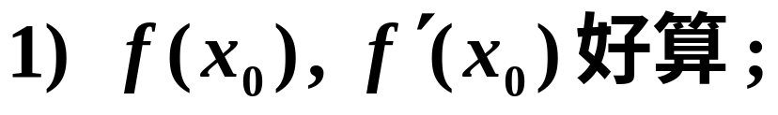
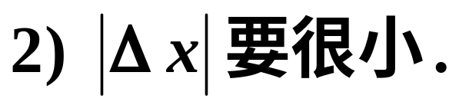
(2) 计算函数的近似值：
使用原则:

Slide 7
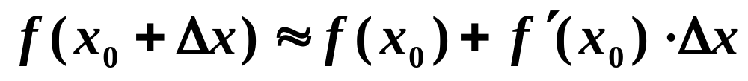

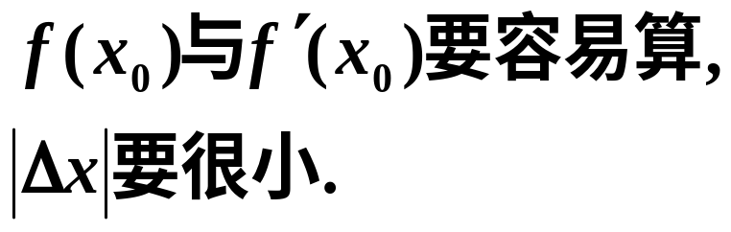
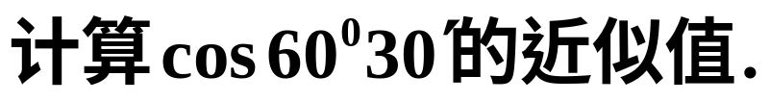
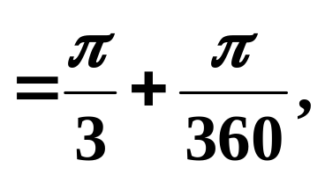
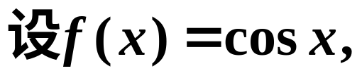
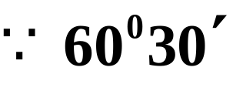
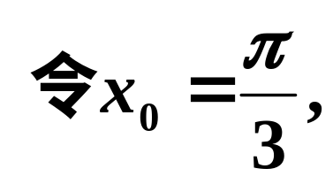
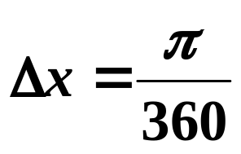

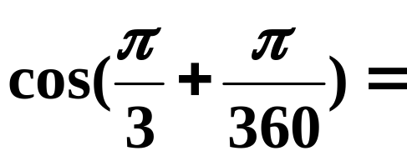
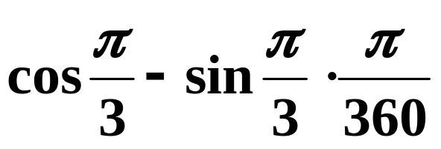
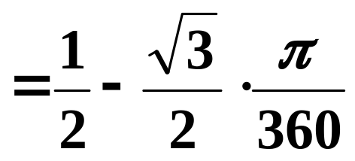

例
解

Slide 8
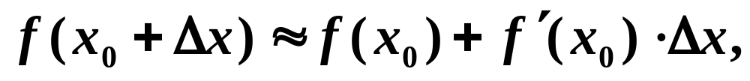
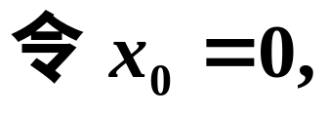


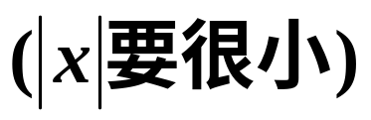
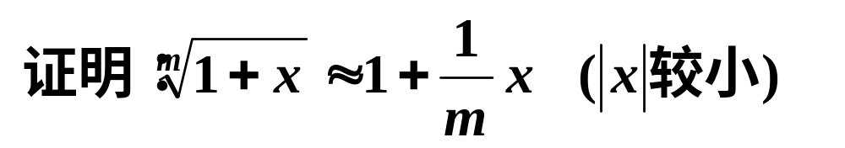
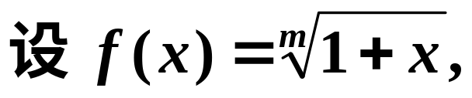
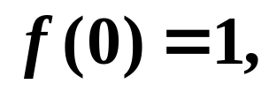
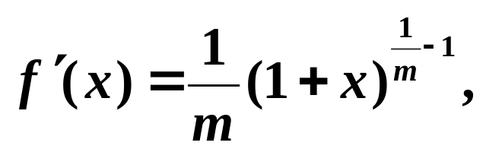
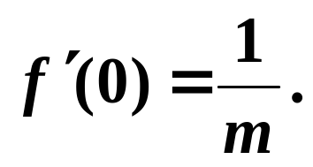
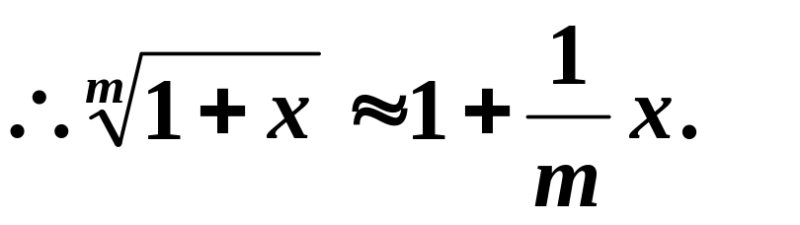
例
证明

Slide 9












常用的几个一次近似式

Slide 10






例
解
由公式

Slide 11
















练一练
解

Slide 12
2. 误差估计
由于测量仪器的精度、测量的条件和测量的方法等各种因素的影响，
测得的数据往往带有误差,
直接测量误差
而根据带有误差的数据计算所得的结果也会有误差，
我们把它叫做间接测量误差.

Slide 13





误差估计
某量的精确值为 A ,
其近似值为 a ,
称为a 的绝对误差
称为a 的相对误差
若
称为测量 A 的绝对误差限
称为测量 A 的相对误差限

Slide 14








误差传递公式
若直接测量某量得x,
已知测量误差限为
按公式
计算y值时的误差
故y的绝对误差限约为
相对误差限约为

Slide 15











例 设测得圆钢截面的直径
测量D的
绝对误差限
欲利用公式
计算圆钢截面积,
试估计面积的误差.
解 计算A的绝对误差限约为
(mm²)
A 的相对误差限约为

Slide 16





小结
微分在近似计算中的应用

Slide 17















y的绝对误差(限)约为
例
并估计绝对误差与相对误差.
解
设正方形边长为x,
面积为y,
边长x的绝对误差为
y的相对误差(限)约为
面积y的绝对误差(限)为
面积y的相对误差(限)为

